Slide 1
Kollokvium “Koostöö kui arengu võti – Omavalitsuspäeva ideest riikliku tähtpäevani”
SULEV LÄÄNE, MTÜ Polis president, Tallinna Ülikool
AVASÕNAD
KOLLOKVIUM, RIIGIKOGU KONVERENTSIKESKUS, 21.02.2022

Slide 2
PALJU ÕNNE EESTI RIIGI 104. SÜNNIPÄEVAL
SUUR TÄNU KÕIGILE KOOSTÖÖPARTNERITELE, eriti Riigikogule, tema esimehele Jüri Ratasele ning kolleegidele Aivar Kokale, Helmen Kütile ning Tiiu Arole - TEIEGA KOOS OLEME VAATAMATA VÄGA KEERUKALE AJALE JUBA 8. KORDA RIIGI SÜNNIPÄEVAL RIIGIKOGUS ÜHISEL KOLLOKVIUMIL
OMAVALITSUSTE PANUS EESTI RIIGI LOOMISEL , TAASTAMISEL JA ARENDAMISEL ON OLNUD VÄGA SUUR. TÄNA ANALÜÜSIME ÜHISELT KOOSTÖÖD NING OMAVALITSUSPÄEVA KUI UUT TRADITSIOONI
TÄNUSÕNAD JA TERVITUSED MITMETE INIMESTE JA INSTITUTSIOONIDE POOLT, KES ERINEVATEL PÕHJUSTEL EI SAANUD TÄNA KOHALE TULLA. VIIRUS ON SIIN ARUSAADAVALT OLULINE PÕHJUS… PALJUD SAAVAD SIISKI OSALEDA VEEBI VAHENDUSEL.
KOOS EESTI ESINDAJATEGA SÜDAMEST SUUR TÄNU MEIE SOOME JA LÄTI NAABRITELE: SUURSAADIKUD TIMO KANDOLA NING RAIMONDS JANSONS. SÜGAV KUMMARDUS PIKA NING VÄGA SISUKA KOOSTÖÖ EEST!

Slide 3
EESTI VABARIIK ON LOODUD & TAASTATUD OMAVALITSUSE VUNDAMENDILE
MAAPÄEVA OTSUS: Manifest kõigile Eestimaa rahwastele–24.02.1918-Eesti riigi sünnitunnistus;
Manifestis…Eestimaa ja rahwa saatuse määramiseks järgmisi otsustawaid samme astuda:
Eestimaa tema ajaloolistes ja etnografilistes piirides kuulutatakse tänasest peale iseseiswaks demokratliseks wabariigiks;
Iseseiswa Eesti wabariigi piiridesse kuuluvad: Harjumaa,Läänemaa,Järwamaa,Wirumaa ühes Narwa linna ja tema ümbruskonnaga,Tartumaa,Wõrumaa,Wiljandimaa ja Pärnumaa ühes Läänemere saartega-Saare-,Hiiu-ja Muhu maaga ja teistega,kus Eesti rahwas suures enamuses põliselt asumas…;
5.Linna-,maakonna-ja walla omavalitsuse asutused kutsutakse wiibimata oma wägiwaldselt katkestatud tööd jatkama.

Slide 4
OMAVALITSUSPÄEV – RIIKLIK TÄHTPÄEV
SEADUSE EELNÕUST
OMAVALITSUSPÄEVAGA:
Anname võimaluse omavalitsust ja laiemalt kogukondlikku ühiskonnakorraldust tervikuna igas vallas, linnas, külas, koolis jne tähelepanu keskmesse siia.
Sellisel viisil väärtustaksime ka varasemate põlvkondade omavalitsustegelaste panust Eesti ühiskonna arengusse.

Slide 5

ÕNNEKS ANNAB MÖÖDUNUD AASTAL VALMINUD KOGUMIK VÕIMALUSE TEHTUT LAIALDASEMALT TUTVUSTADA & SÜSTEEMSEMALT ANALÜÜSIDA

Slide 6
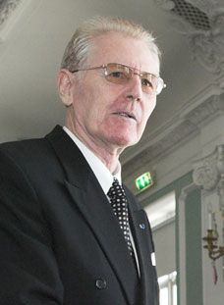
EERIK-JUHAN TRUUVÄLI
ESIMENE TAASVABA EESTI ÕIGUSKANTSLER, RIIGIMEES, TEADLANE, ÕPPEJÕUD
MTÜ POLIS AUPRESIDENT

Slide 7
11.03.2020 MÄLESTUSKOLLOKVIUM TLÜs
Eerik-Juhan Truuväli – tema ajastu ning tulevik
Jätkata erinevastes vormides ning teemadel osapoolte koostöös foorumeid, kollokviume, seminare jms;
Jätkuv elutöö tundmaõppimine ja analüüs, tema elutööst teavitamine;
Eerik-Juhan Truuväli mälestuse jäädvustamine, näiteks temanimeline auditoorium jne.
Kõik ideed jätkuvalt teretulnud …

Slide 8
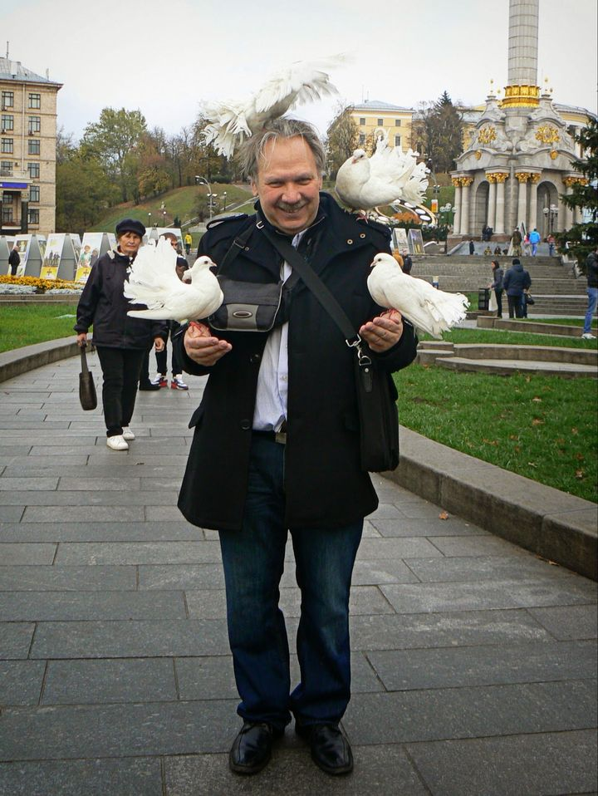
EERIK-JUHAN TRUUVÄLI: Hoida vabadust ning õiglust, Eesti riiklust ja arendada õigusriiki! Selleks vaja rahu ning sise ja rahvusvahelist koostööd!
OSCE missioon Ukraina parlamendi ennetähtaegsetel valimistel 2014 Kievis
Meil kõigil on õigus elule, ei sõjale!

Slide 9
SUUR TÄNU KÕIGILE KAASKORRALDAJATELE, ESINEJATELE & OSALEJATELE!
ÕNNE EESTI!

